Slide 1
파이썬 라이브러리를
활용한 데이터 분석
8장 데이터 준비하기:
조인, 병합, 변형

Slide 2
다중 색인, 조인, 병합, 변형
데이터를 합치고 재배열 필요
원천 데이터는 분석하기 어려운 형태로 기록되어 제공
주요 내용
계층 색인(다중 색인)
multi-index
데이터 합치기
merge
join
concat
combine_first
재형성와 피벗
stack
unstack
pivot
melt

Slide 3
8장 데이터 준비하기:
조인, 병합, 변형
set_index()
reset_index()

Slide 4
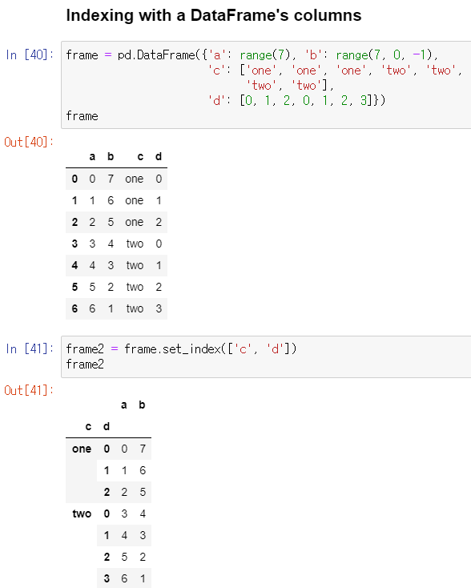
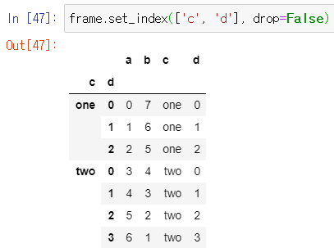
(행) 인덱스 지정
반드시 열만 지정
기존의 열은 기본적으로 제거
제거하지 않으려면
인자 drop=False
행과 열에 중복되어 표시

Slide 5
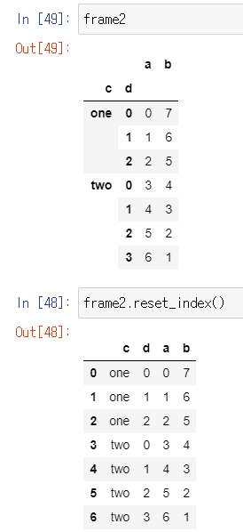
reset_index()
기존 인덱스를 열로 이동
행 인덱스가 모두 칼럼으로 이동
결과의 인덱스는 정수 인덱스

Slide 6
8장 데이터 준비하기:
조인, 병합, 변형
8.2 데이터 합치기

Slide 7
8.2 데이터 합치기 p315
데이터프레임 합치기
merge
하나 이상의 공통 열인 키로 데이터프레임의 로우를 합치기
join
인덱스로 데이터프레임의 로우를 합치기
concat
하나의 축에 따라 ‘이어 붙이기’
combine_first
두 객체를 포개서 한 객체에서 누락된 데이터를 다른 객체에 있는 값으로 채우기

Slide 8
8장 데이터 준비하기:
조인, 병합, 변형
merge

Slide 9
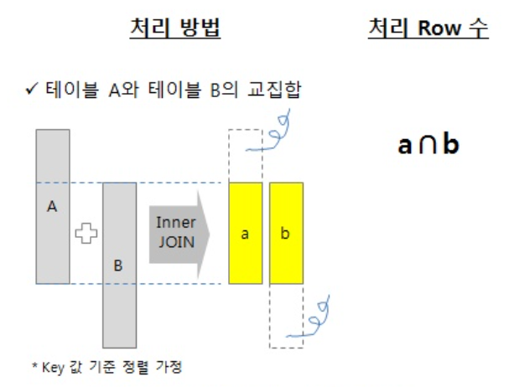
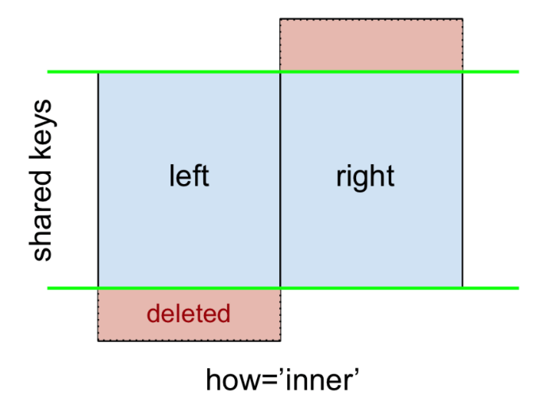
병합 개요: 기본 연산, 내부 병합
합치다 merge
두 데이터 프레임의 공통 열을 기준으로 두 개의 테이블을 합침
옵션 인자인 left_index, right_index를 사용해 인덱스 기준도 가능
공통 키에 대한 합침
기본은 내부 병합
교집합 공통 키인 모든 행 구성
공통 키가 없는 행은 제외
결과 열은 항상 두 데이터 프레임 모든 열의 합
왼쪽만 있는 열, 오른쪽만 있는 열 포함
공통 열은 하나만 포함

Slide 10
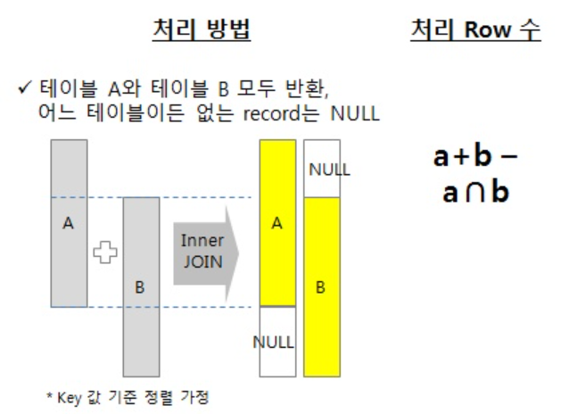
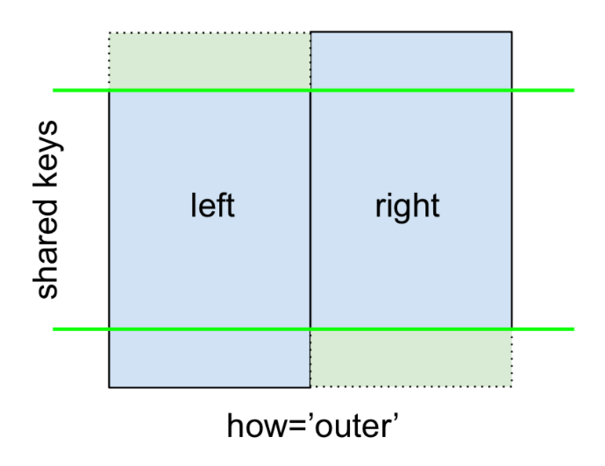
병합 개요: 외부 병합
합치다 merge
두 데이터 프레임의 공통 열 혹은 인덱스를 기준으로 두 개의 테이블을 합침
공통 키에 대한 합침
기본은 내부 병합
교집합 공통 키인 모든 행 구성
외부 병합
합집합 키인 모든 행 구성
NaN로 포함되는 부분
NaN로 포함되는 부분
outer

Slide 11
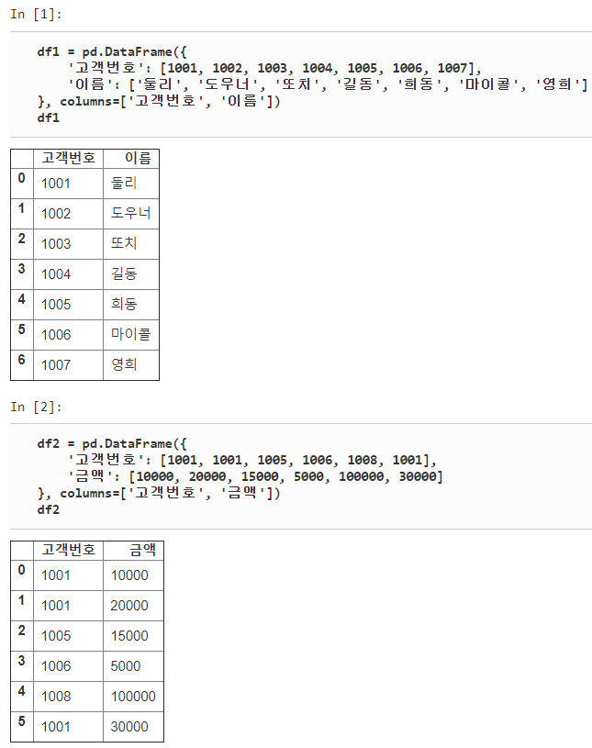
merge
merge 기본
두 데이터 프레임의 공통 열 혹은 인덱스를 기준으로 두 개의 테이블을 합침
이 때 기준이 되는 열, 행의 데이터를 키(key)
공통 열인 고객번호 열을 기준으로 데이터를 찾아서 합침
기본적으로 양쪽 데이터프레임에 모두 키가 존재하는 데이터만 보여주는 inner 방식을 사용

Slide 12
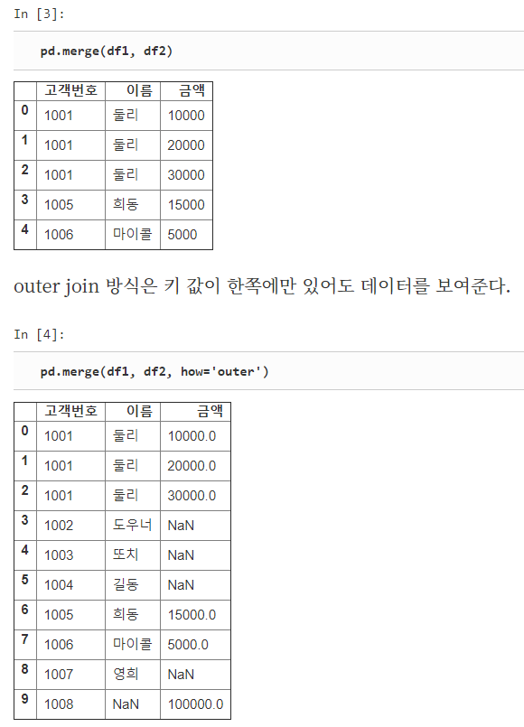
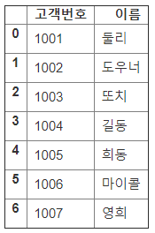
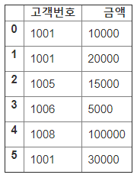
how=
inner
키(공통 열)
공통 열인 고객번호 열
기준으로 데이터를 찾아서 합침
outer
키 값이 한쪽에만 있어도 데이터를 보여줌

Slide 13
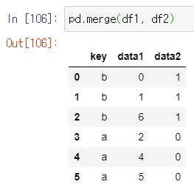
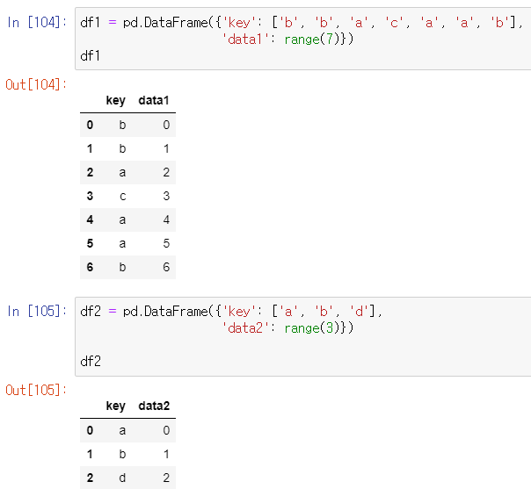
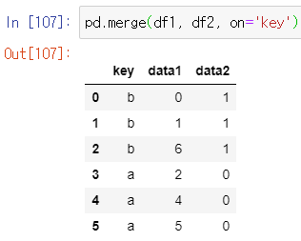
중복 열 지정 on= p316
공통인 열, key에서 교집합인 행만 표시

Slide 14
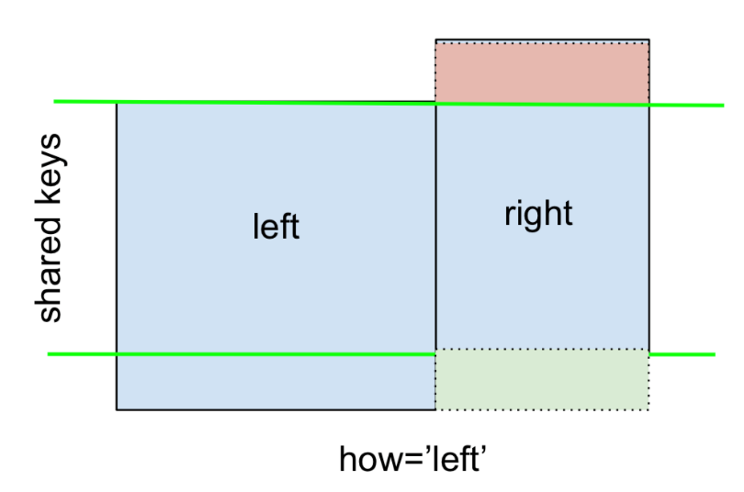
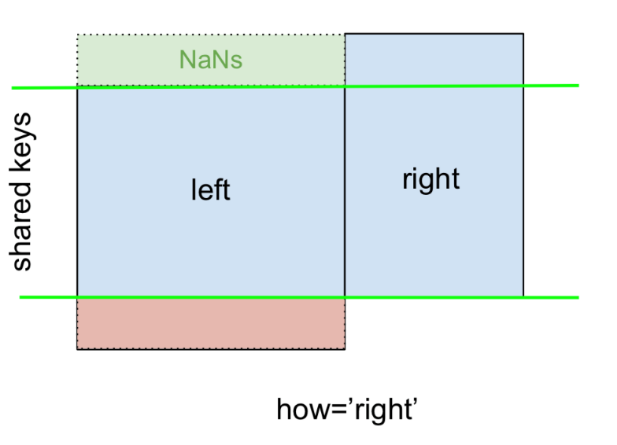
병합 방법 4가지
inner, outer
기본은 내부 병합
left
왼쪽 키로만 구성
right
오른쪽 키로만 구성

Slide 15
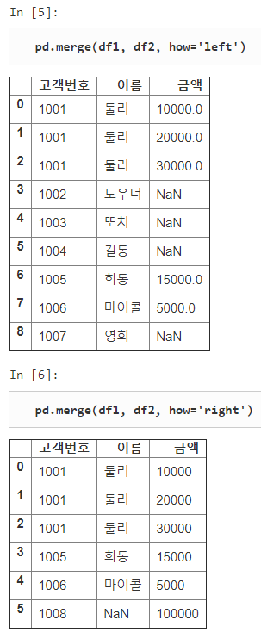
how=
left
키
공통 열인 고객번호 열
왼쪽의 키로 구성된 모든 행 선택
right
오른쪽의 키로 구성된 모든 행 선택

Slide 16
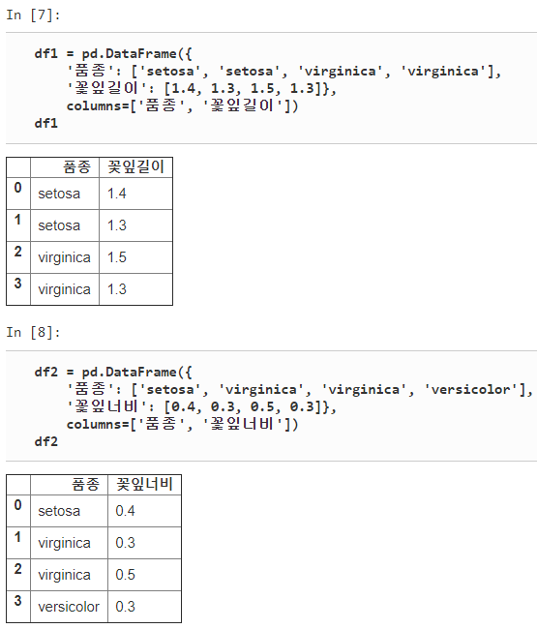
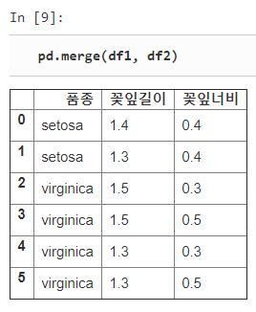
가능한 조합 구성
키 값이 같은 데이터가 여러 개 있는 경우
있을 수 있는 모든 경우의 수를 따져서 조합을 구성
키 값 setosa
대해 왼쪽 데이터프레임는 1.4와 1.3라는 2개의 데이터
오른쪽 데이터프레임에 0.4라는 1개의 데이터
병합된 데이터에는 setosa가 (1.4, 0.4), (1.3, 0.4) 두 개의 데이터가 생김
키 값 virginica
왼쪽 데이터프레임에 1.5와 1.3라는 2개의 데이터
오른쪽 데이터프레임에 0.3와 0.5라는 2개의 데이터
2개와 2개의 조합에 의해 (2*2)4가지 값
ㅊ

Slide 17
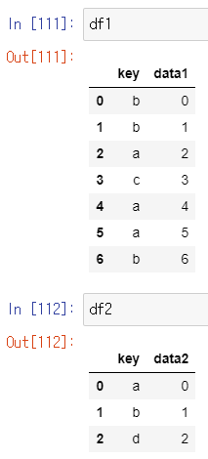
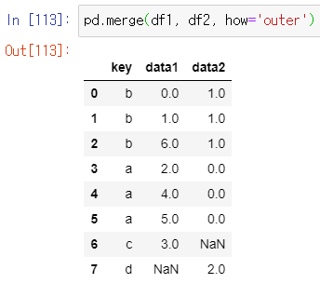
인자 how=outer
left
왼쪽의 모든 행을 포함
right
오른쪽의 모든 행을 포함
outer
모든 합집합

Slide 18
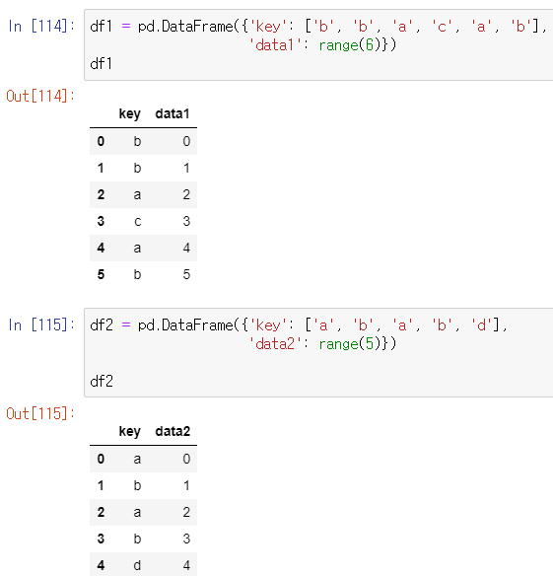
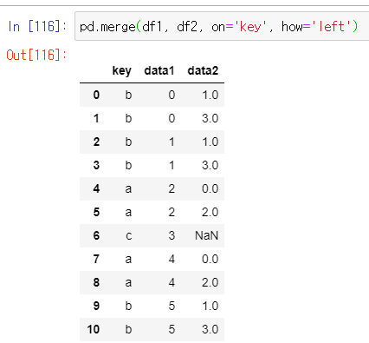
인자 how=left

Slide 19
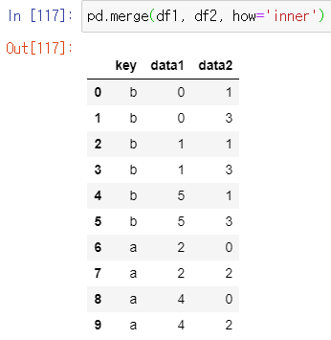
인자 how=inner

Slide 20
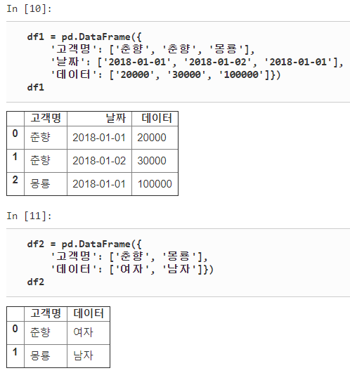
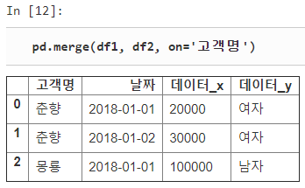
공통 기준열 명시 on=
on 인수로 기준 열을 명시
두 데이터프레임에서 이름이 같은 열은 모두 키
만약 이름이 같아도 키가 되면 안되는 열이 있다면 on으로 지정
사례
첫번째 데이터프레임의 "데이터“
실제로는 금액을 나타내는 데이터
두번째 데이터프레임의 "데이터“
실제로는 성별을 나타내는 데이터
이름이 같아도 다른 데이터
따라서 이 열은 기준 열이 되면 안됨
기준(키) 열이 아니면서 이름이 같은 열에는 _x 또는 _y 와 같은 접미사가 붙음

Slide 21
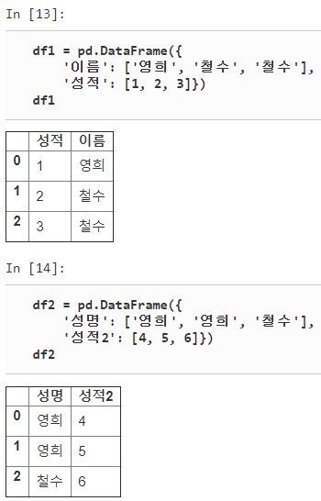
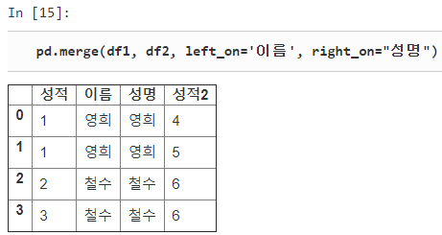
인자 left_on= right_on=
left_on, right_on 인수를 사용하여 기준 열을 명시
만일 키가 되는 기준열의 이름이 두 데이터프레임에서 다르다면
다음처럼 열 이름이 다르면 모두 구성

Slide 22
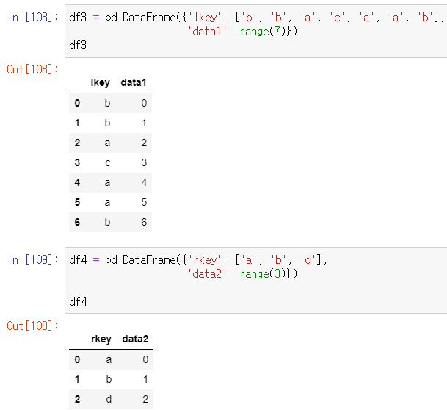
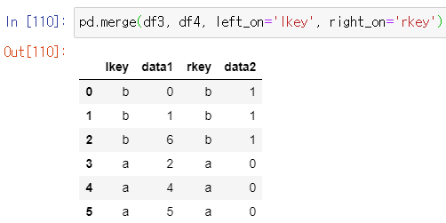
좌우의 키를 지정, left_on= right_on p317
내부 조인을 수행해 교집합인 결과를 반환

Slide 23
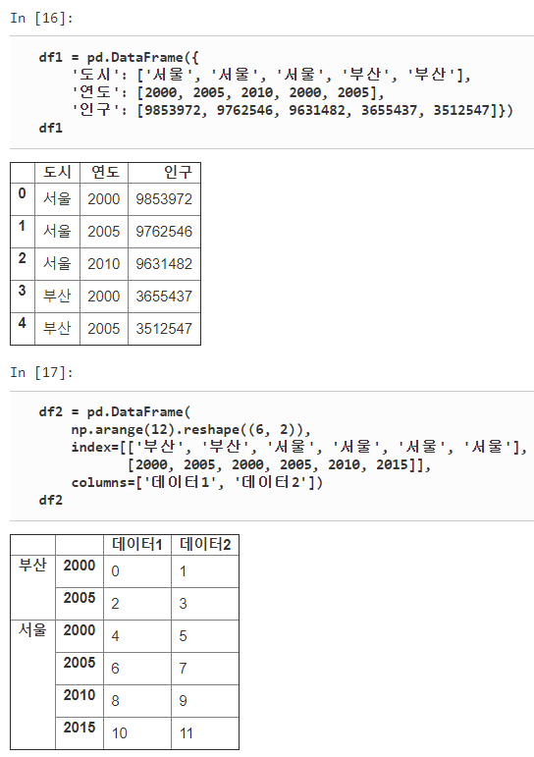
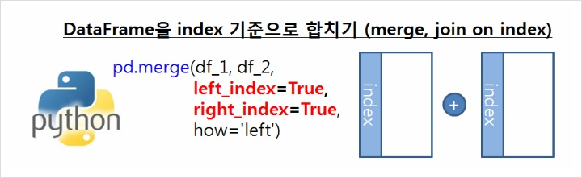
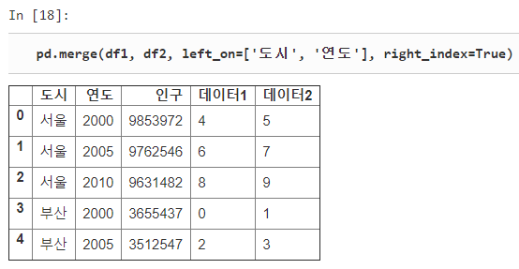
인자 left_index= right_index=
일반 데이터 열이 아닌 인덱스를 기준 열로 사용하려면
left_index 또는 right_index 인수를 True 로 설정

Slide 24
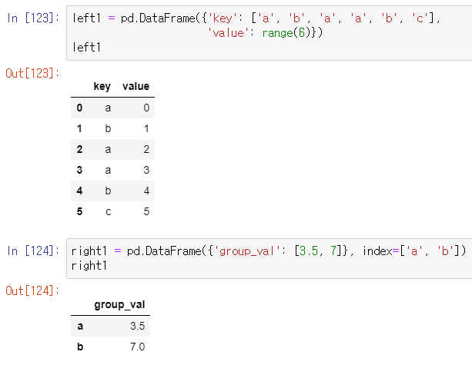
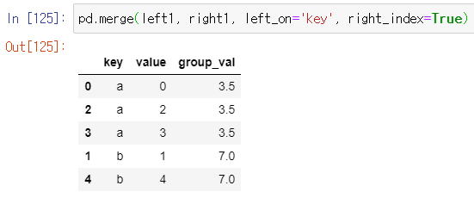
교재 예제: p321

Slide 25
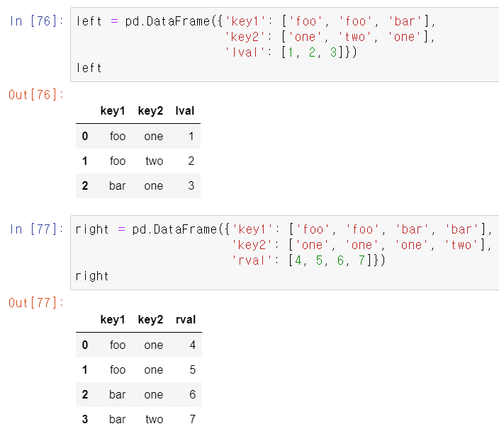
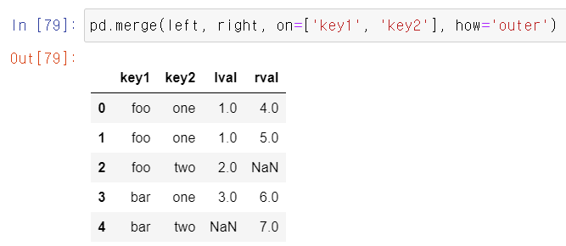
여러 키의 공통으로 병합 p319

Slide 26
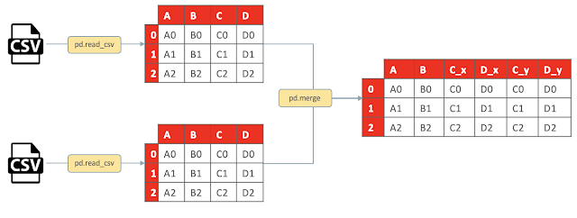
열 이름이 같지만 키에서 제외
각각의 열이 결과 데이터프레임에 추가되려면
열 이름 수정이 필요
자동으로 _x, _y가 왼쪽 오른쪽 이름 뒤에 붙음
pd.merge(left, right, on = [‘A’, ‘B’])

Slide 27
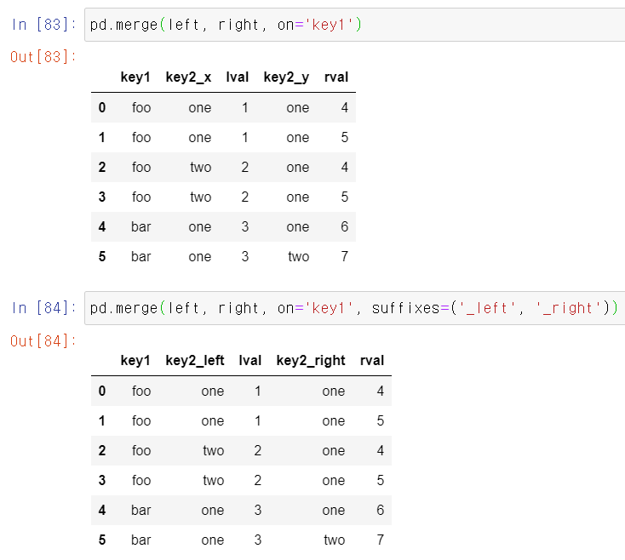
병합된 동일 칼럼 이름 재설정 : 옵션 suffixes
기본
이름_x, 이름_y
suffixes로 지정 가능

Slide 28
merge()의 인자 목록 p320
pd.merge(…)
pd.merge(left, right, # merge할 DataFrame 객체 이름
how='inner', # left, rigth, inner (default), outer
on=None, # merge의 기준이 되는 Key 변수
left_on=None, # 왼쪽 DataFrame의 변수를 Key로 사용
right_on=None, # 오른쪽 DataFrame의 변수를 Key로 사용
left_index=False, # 만약 True 라면, 왼쪽 DataFrame의 index를 merge Key로 사용
right_index=False, # 만약 True 라면, 오른쪽 DataFrame의 index를 merge Key로 사용
sort=True, # merge 된 후의 DataFrame을 join Key 기준으로 정렬
suffixes=('_x', '_y'), # 중복되는 변수 이름에 대해 접두사 부여 (defaults to '_x', '_y'
copy=True, # merge할 DataFrame을 복사
indicator=False) # 병합된 이후의 DataFrame에 left_only, right_only, both 등의 출처를 알 수 있는 부가 정보 변수 추가

Slide 29
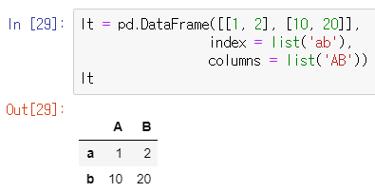
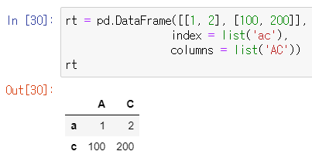
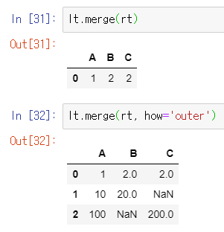
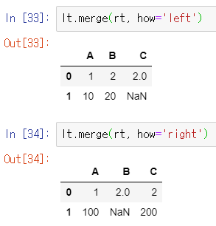
Merge 요약 1
공통
왼쪽
모두합
오른쪽

Slide 30
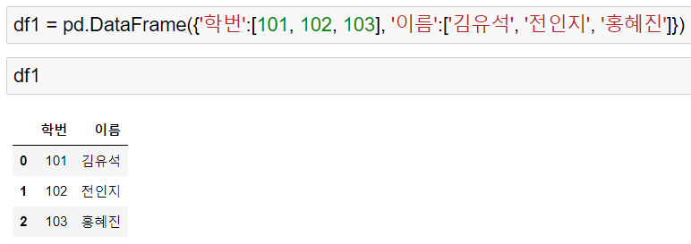
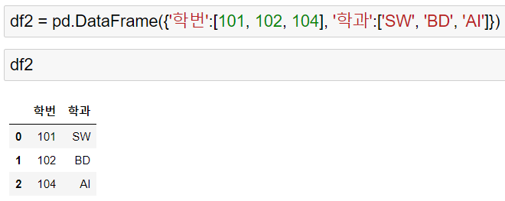
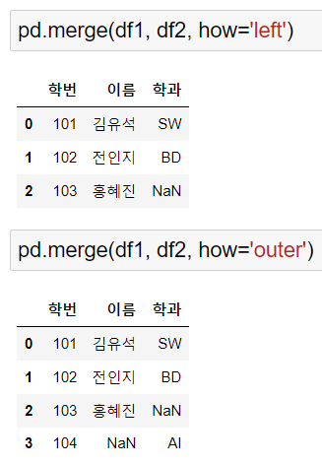
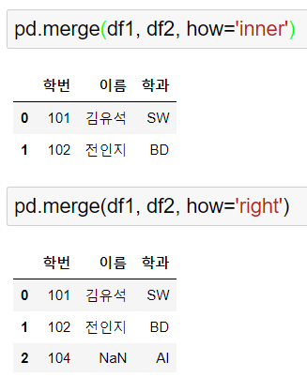
Merge 요약 2
공통
왼쪽
오른쪽
모두합

